Slide 1
Krísustjórnun í svæðisbundinni ferðaþjónustu
Námskeið ætlað háskólastiginu, 2023
Hannað af Laura Magan (Momentum)
Námskeiðseining 4
Svæðisbundin stefna fyrir krísustjórnun
(Langtíma áætlun til að koma í veg fyrir, milda áhrif og ná bata eftir krísu)

Slide 2
Þessar glærur er samantekt af efni sem gert var vegna Erasmus+ verkefnisins ´Navigating Tourism Crisis Recovery´ og má finna mun ítarlegra efni, tengla, frekari lesefni, raundæmi og leiðbeiningar á ensku glærunum. Við mælum með að nota ensku glærurnar til aflestrar og kennslu. Heimilt er að aðlaga glærurnar eftir því sem þurfa þykir, svo framalega sem vísað er í verkefnið ´Navigating Tourism Crisis Recovery´ (þ.e. með því að nota hönnunina, lógóið, smáforritið eða vefsíðuna eins og hún er) með fjármögnun og stuðningi Erasmus+ framkvæmdastjórnar Evrópusambandsins.“
https://www.tourismrecovery.eu/

Slide 3










Eining 1
Eining 2
Eining 3
Fasi 1
Undirbúningur & mótvægi
Kynning á svæðisbundinni krísustjórnun í ferðaþjónustu og flækjustig
Myndun svæðisbundins samstarfs & myndun krísustjórnunarteymis
Svæðisbundið hættumat, SVÓT greining og áfangastaðarýni
Fasi 2
Áætlanagerð og viðbrögð
Eining 4
Eining 5
Eining 6
Gerð svæðisbundinnar stefnu fyrir krísustjórnun (Langtíma áætlun um mótvægisaðgerðir fyrir krísu)
Gerð svæðisbundinnar aðgerðaáætlunar um krísustjórnun (Skammtíma viðbragðsáætlun og áætlun fyrir endurheimt)
Að hefja aðgerðir og samskipti við atvinnugreinina
Fasi 3
Endurheimt, endurreisn, seigla
Eining 7
Eining 8
Eining 9
Samskiptastefna og samskipti við almannatengla og fjölmiðla
Stefnumörkun í svæðisbundnum viðbrögðum og markaðssetning fyrir endurheimt
Svæðisbundin endurheimt, enduruppbygging og uppbygging seiglu; í átt að „nýju normi“ eftir krísu

Slide 4
Vegvísir svæðisbundinnar ferðaþjónustu til að eiga við krísu
(Undirbúningur, afstýring, mildun, skipulagning, viðbrögð, endurheimt og endurreisn)
1
Svæðisbundið krísustjórnunarteymi ferðaþjónustunnar
Fyrir samræmd viðbrögð við krísu
2
Svæðisbundið hættumat
Mat á hverjar eru þær líklegustu krísur sem svæði mun standa frammi fyrir og mat á forgangs-aðgerðum til að draga úr áhættunni.
3
SVÓT greining
Greining á styrkleikum, tækifærum og ógnunum og veikleikum til að styrkja ferðaþjónustuna á svæðinu
4
Áfangastaðarýni
Greining á aðstæðum. Forgangsröðun og aðgerðaáætlun á grunni hættumats og SVÓT greiningu.
5
Krísustjórnunarstefna
Myndun langtímastefnu sem svæði geta fylgt eftir til að draga úr áhrifum krísu og koma í veg fyrir hana
6
Viðbragðsáætlun um krísustjórnun
Áætlun sem svæði geta fylgt eftir til skamms tíma til að bregðast við krísu og í endurheimt
7
Að hefja aðgerðir í svæðisbundinni krísu
Verklagsreglur til að virkja viðbragðsfasa. Ráðstafanir, reglur, kerfi og upplýsingamiðlun til hagsmunaaðila innan ferðaþjónustunnar til að tryggja samræmd viðbrögð
8
Ytri samskipti við almannatengla, fjölmiðla og þá sem sjá um markaðssetningu
Svæðisbundin viðbrögð og nálganir á samskipti við ólíka ytri hagsmunaaðila. Hvernig er brugðist við á ólíkan hátt hvað varðar innihald skilaboða, tímasetningu o.fl.
9
Endurreisn, endurheimt og að auka seiglu
Endurreisn ferðaþjónustunnar innan svæða í átt að ´nýju normi´

Slide 5
Efnisyfirlit
1
Kynning á svæðisbundinni langtímastefnu um krísustjórnun í ferðaþjónustu
Námskeiðseining 4
Svæðisbundin stefna fyrir krísustjórnun í ferðaþjónustu
2
Mikilvægi stefnu um svæðisbundna krísustjórnun
3
Hvernig á að búa til öfluga stefnu um krísustjórnun í svæðisbundinni ferðaþjónustu
4
Það sem hefur áhrif á stefnu um krísustjórnun í svæðisbundinni ferðaþjónustu
5
Öflug stjórnunarstefna er mótuð af staðreyndum, tölum og gögnum

Slide 6
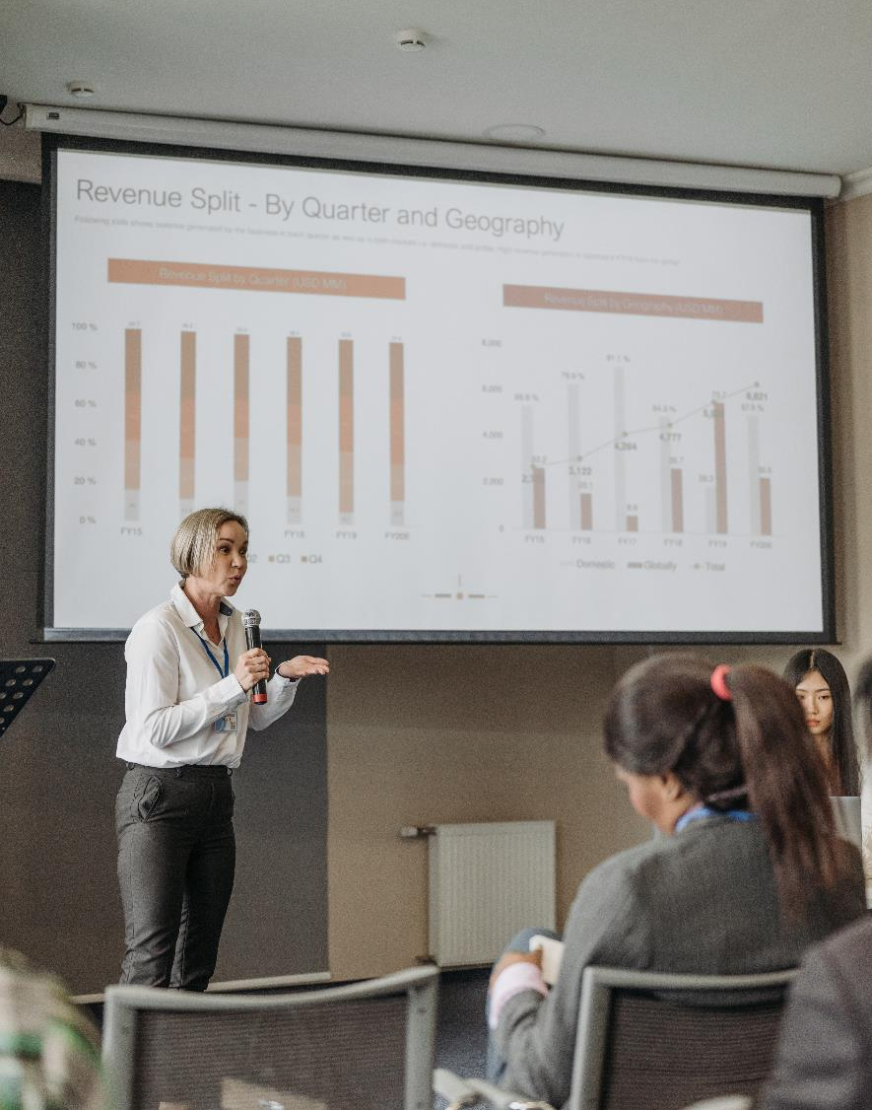
Hæfniviðmið
Að læra um hvernig svæði geta skipulagt sig til langs tíma fyrir hugsanlegar krísur eða hættur með því að innleiða ákveðnar langtímaaðgerðir til að draga úr og búa sig undir krísu
Að skilja hvernig stefnan og stefnumótunin um svæðisbundna krísustjórnun styður við aðgerðaáætlun fyrir krísustjórnun. Hvernig stefnan lágmarkar misskilning meðal hagsmunaaðila og tryggir að svæði séu tilbúin að takast á við krísu
Að fræðast um gagnsemi þess að mótun stefnunnar sé leidd af aðilum innan svæðisins (svokallaðs krísu stýrihópur)
Að vera meðvitaður um að krísustjórnunarteymið, krísustjórnstöðin og framkvæmdastjórinn hafa mikilvægu hlutverki að gegna í innleiðingu og þróun viðbragðsáætlunar

Slide 7
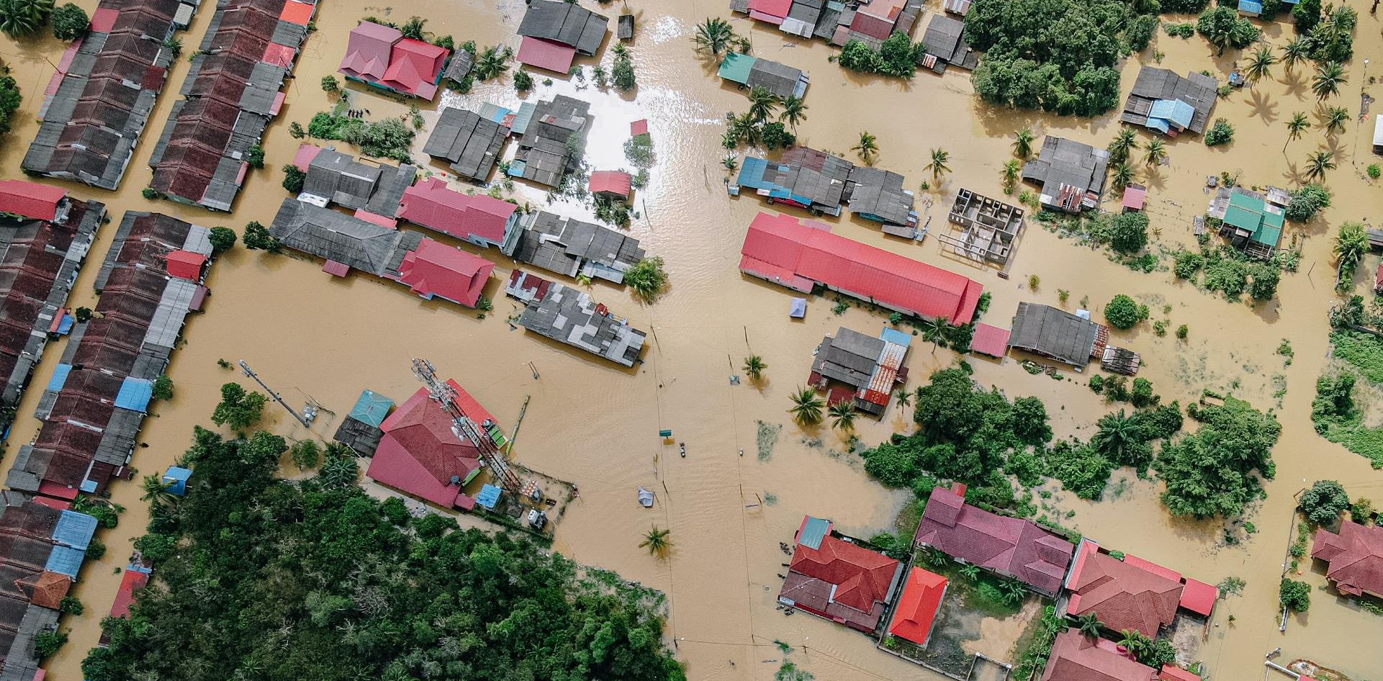
1. Kynning á svæðisbundinni stefnu um krísustjórnun í ferðaþjónustu

Slide 8
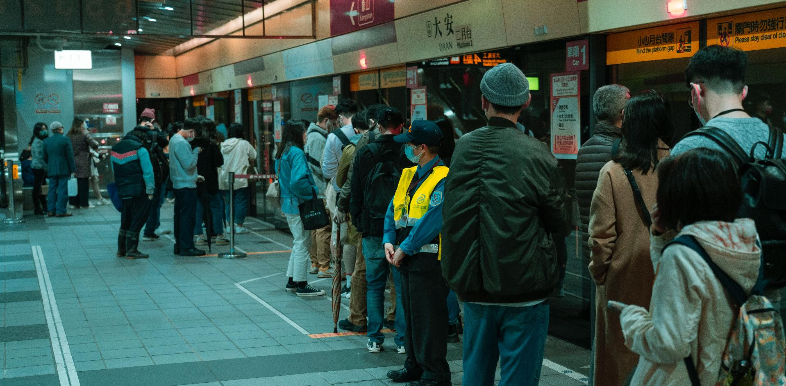
Hvernig krísustjórnun virkar
Sérhver krísa fer aldrei nákvæmlega eins og búist er við en með stuðningi stefnu um krísustjórnun og auðvitað krísustjórnunarinnar sjálfrar geta svæði bætt færni sína til að bregðast við hættuástandi og verið viðbúin. Fyrir vikið geta svæði og fyrirtæki tekist á við hvaða krísu sem er á skilvirkari hátt.

Slide 9
Svæðisbundin stefna um krísustjórnun í ferðaþjónustu
Það sem stefnan á að gera:
Vera leiðbeinandi umgjörð við gerð aðgerðaáætlunar um krísustjórnun (áætlun um viðbrögð og endurreisn) svo að krísustjórnstöðin hafi nauðsynlegar leiðbeiningar fyrir undirbúning og viðbrögð við krísu
Að draga úr óvissu og ruglingi meðal hagsmunaaðila og gesta um stöðuna og styðja við öryggi þeirra og fullvissu
Auka skilning á þörfum ferðaþjónustunnar hjá hagsmunaaðilum sem taka ákvarðanir til að bregðast við krísunni, t.a.m. bráðaþjónustu. Leita leiða til að mæta þeim þörfum.
Lágmarka rangar upplýsingar í fjölmiðlum
Hjálpa til við að halda rekstrarsamfellu með því að lágmarka afbókanir og samdrætti í viðskiptum
Hjálpa til að vernda vörumerki/orðspor svæðisins
Að auka seiglu ferðaþjónustuaðila svo þeir geti stjórnað viðskiptum sínum farsællega í gegnum krísu

Slide 10
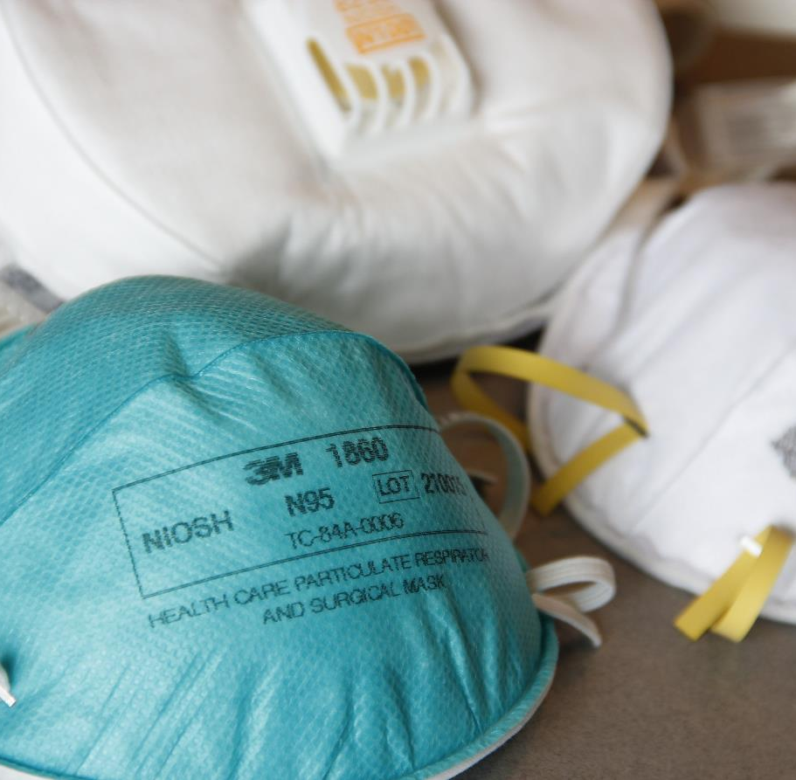

Hvað er svæðisbundin stefna um krísustjórnun?
Aðferð til að hámarka getu svæðanna til að takast á við krísu
Umgjörð um ákvarðanir sem áfangastaður þarf að taka og aðgerðir til að bregðast við mögulegri krísu
Byggist á fjölþættri svæðisbundinni nálgun sem endurspeglar svæðisbundin gildi, sýn og verkefni

Slide 11
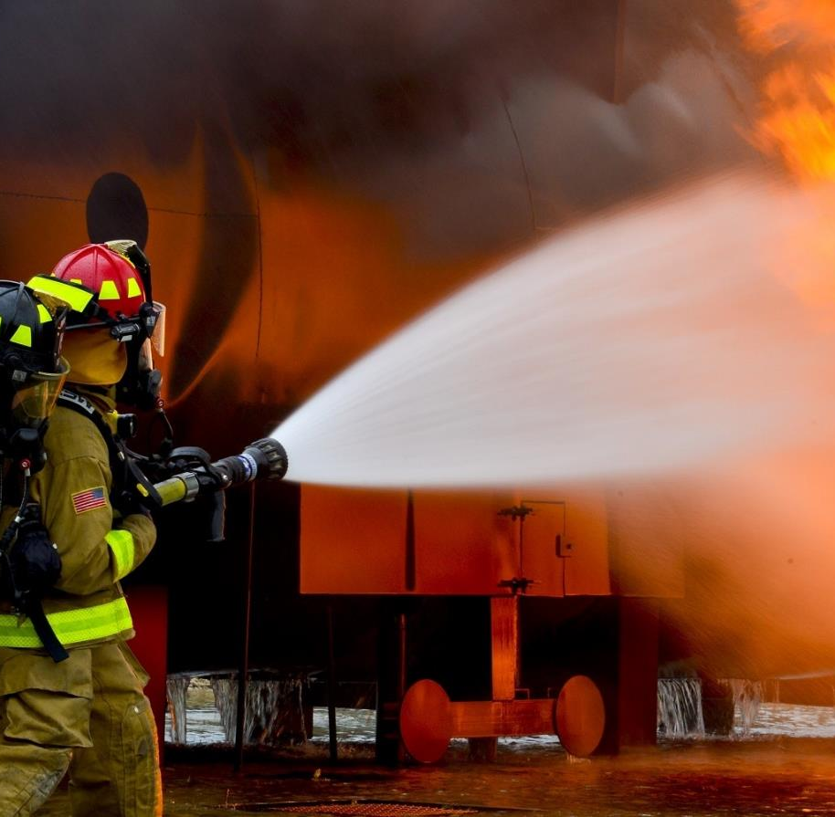
Hver ber ábyrgðina á stefnunni?
Venjulega er það framkvæmdastjóri krísustjórnstöðvarinnar og stýrihópsins eða þá stjórnarformaðurinn.
Stefnan þarf að vera sveigjanleg og það þarf að vera auðvelt að aðlaga hana mismunandi krísum.

Slide 12
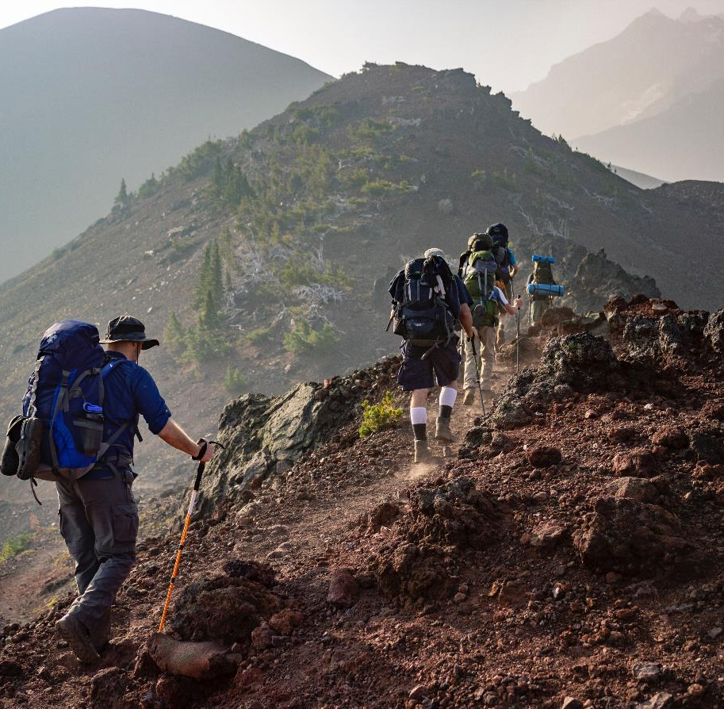
Stefnan er upphafið og grunnurinn. Öll önnur áætlanagerð ætti að vera byggð á stefnunni.
Stefnan snýr að hinum ýmsu sviðum og mótar lykil aðgerðir varðandi t.a.m.;
Almannatengsl og samskipti við fjölmiðla
Frammistöðu greinarinnar og fjárhag fyrirtækjanna
Verndun mikilvægra tengsla (svo sem við ferðamenn, rekstraraðila, samfélagið, neyðarþjónustuna o.fl.)
Verndun orðspors svæðis og ímyndar

Slide 13


Ef svæði höndlar krísu vel ætti það að koma fram í stöðugleika svæðisins, fjölda gesta og tekjum, orðspori, ímynd og trausti viðskiptavina.
Fyrir yfirlit um krísustjórnun, sjá “The Essential Guide to Crisis Management.”

Slide 14
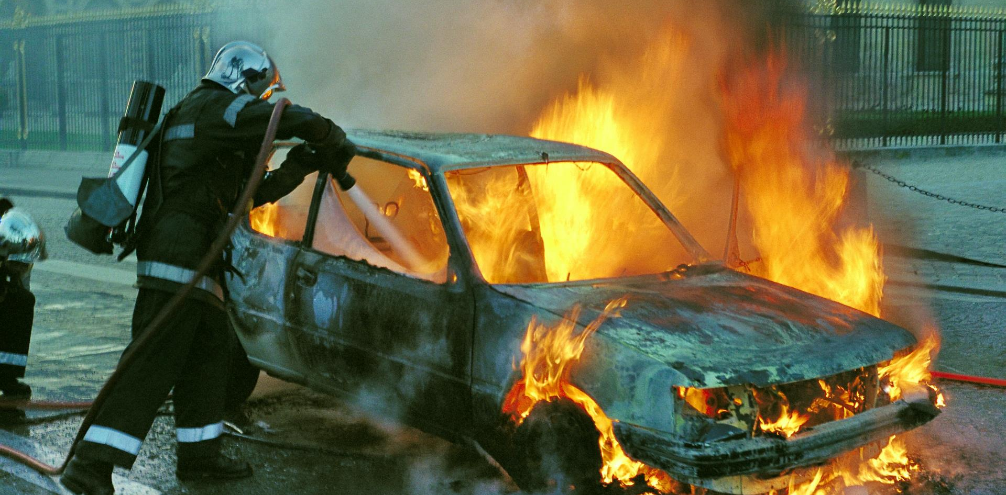
2. Mikilvægi stefnu um svæðisbundna krísustjórnun

Slide 15
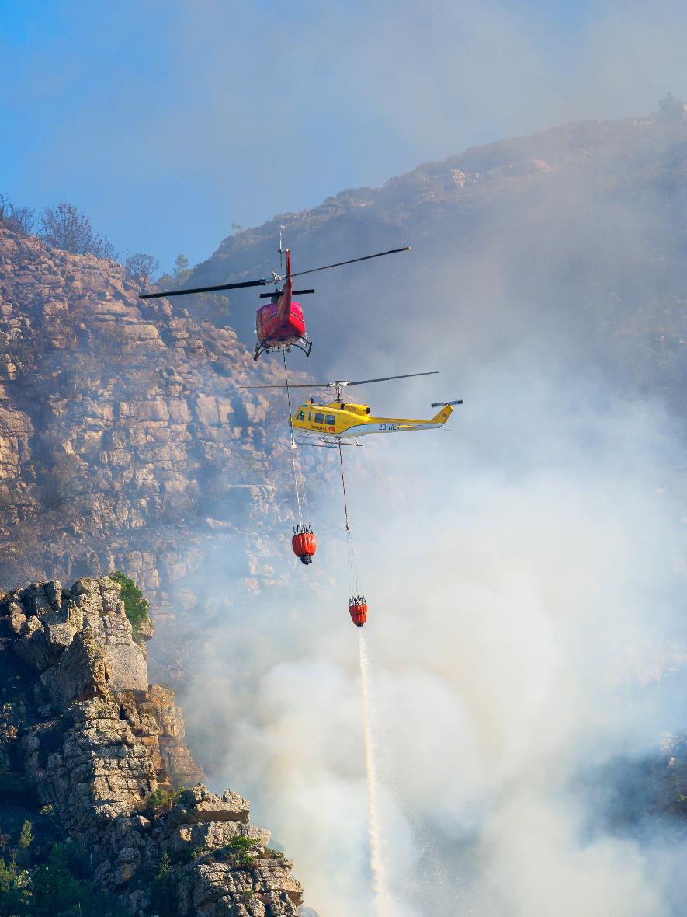
Mikilvægi stefnu um svæðisbundna krísustjórnun í ferðaþjónustu
Varanlegur skaði og orðspor
Án stefnu eru svæði líklegri til að gera mistök sem leiða til fjárhagslegs tjóns eða varanlegs skaða á orðspori áfangastaða og á mikilvægum tengslum.
Stefnan leggur áherslu á forgangsröðunina
Til að bregðast kerfisbundið við krísu krefst aga, ákvarðanatöku og greiningar. Til dæmis getur svæði ekki undirbúið sig fyrir allar mögulegar krísur – það yrði bæði dýrt og tímafrekt. Þess í stað verður að velja líklegustu krísur og undirbúa sig fyrir þær.

Slide 16
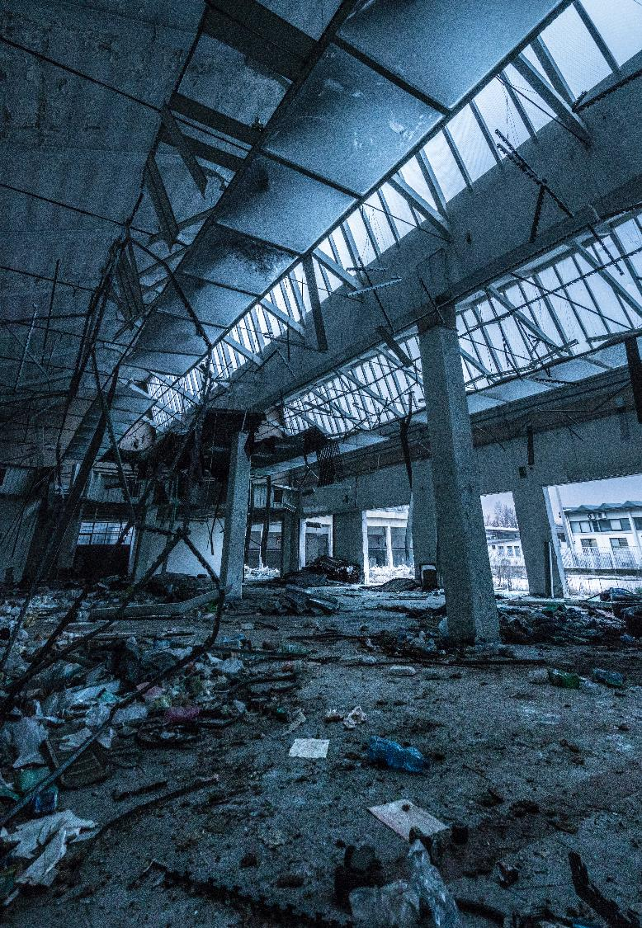
Undirstrikar mikilvægi þess að innleiða svæðisbundna krísustjórnun
Kemur af stað mikilvægri vinnu í kringum hættumat, SVÓT greiningu og áfangastaðarýni
Áður en kemur að þróun stefnunnar þurfa svæði að fara í gegnum víðtæka greiningu (farið var nánar í þetta í námskeiðseiningu 3).

Slide 17

Afleiðingar þess ef ekki er til staðar stefna um krísustjórnun
The Cons
Slæm/röng viðbrögð og ákvarðanir varðandi endurreisn leiðir til neikvæðra áhrifa til langs tíma
Röng, mótsagnakennd eða misskilin skilaboð, skapa rugling og vantraust
Batinn verður lengri en nauðsynlegt er
Hugsanleg skerðing á getu svæðisins til að taka á móti ferðamönnum
Að ná ekki sömu stöðu í ferðaþjónustunni á svæðinu og var fyrir krísu

Slide 18

Rekstrarsamfella og það að lifa af
The Cons
Þó að fullur bati sé alltaf markmið hverrar krísustjórnunarstefnu, ætti svæðisbundin stefna einnig að fela í sér leiðir til að halda samfellu í rekstri og aðferðir til þess að lifa af. Þær geta t.a.m. falið í sér;
Ferðamannavænar afbókunarreglur
Hvernig á að halda rekstri í lágmarki
Sérstaka markaðsherferð fyrir krísu
Hvernig hægt er að draga úr kostnaði
Að nýta sér neyðarlán eða stuðning
Skapandi hugsun er nauðsynlegur þáttur í því að búa til aðgerðir til að lifa af til langs tíma.

Slide 19

3. Hvernig á að búa til öfluga stefnu um krísustjórnun í svæðisbundinni ferðaþjónustu

Slide 20

Skref 1
Krísustjórnunarteymið tekur forystuna og metur veikleika
Krísustjórnunarteymið (eða stýrihópurinn) tekur forystuna og leiðir þróun stefnunnar.
Fyrsta skrefið er að búa til eða endurmeta markmið, sýn og gildi svæðisins til tryggja að þau séu í samræmi við stefnuna
Síðan er notaðar niðurstöður hættumatsins og SVÓT greiningunnar til að meta veikleika svæðisins, styrkleika, hvað vantar og hugsanlegar lausnir.
Síðan er forgangsraðað eftir þeirri krísu sem líklegust er og hefur mestu afleiðingarnar og sett fram markmið.
Síðan er búinn til ítarlegri listi yfir langtímaáætlanir og aðgerðir fyrir krísu.
Hvernig stefna, sýn og gildi getur leitt í gegnum krísu.

Slide 21
Skref 2
Að mynda krísustjórnstöð með framkvæmdastjóra og stjórnunarteymi
Framkvæmdastjórinn er mikilvægur í að byggja upp aðgerðaáætlun um krísustjórnun sem farið er í eftir að stefnan sjálf er tilbúin
Framkvæmdastjórinn sér til þess að aðgerðaáætlunin og krísustjórnunarstefna séu í samræmi
Framkvæmdastjórinn og krísustjórnunarteymið aðstoða við gerð krísustjórnunarstefnunnar á einhverju stigi.
Framkvæmdastjórinn eykur skilning á þörfum krísustjórnunarteymisins, bæði hvaða úrræði og stuðningur er mikilvægur
Mikilvægt að viðeigandi sérfræðingar í ferðamálum og skipulagsaðilar komi að því að hanna stefnuna þegar það á við
Í námskeiðseiningu 2 var farið yfir hvernig á að byggja upp árangursríkt krísustjórnunarteymi

Slide 22
Skref 3
Setja markmið og forgangsraða
Markmið 1 Tryggja heilsu og öryggi allra. Þó að svæði geti ekki sagt fyrir um hvers konar krísu það gæti staðið frammi fyrir, er mikilvægt að svæðisbundnir hagsmunaaðilar komi sér saman um mikilvægustu atriðin, svo sem að viðhalda öryggi og heilsu allra.
Markmið 2 Viðhalda rekstrarsamfellu. Svæði ætti að ákveða hvernig hægt er að viðhalda eðlilegri forgangsröðun í viðskiptum, t.d. hvernig hægt er að lágmarka tafir fyrir gesti og viðhalda bókunum og tekjum.
Markmið 3 Tryggja að brugðist sé við fyrirspurnum varðandi krísu. Settar skulu fram mismunandi viðbragðsáætlanir, t.d. hvert hægt er að beina starfsfólki til að stýra ofgnótt fyrirspurna frá viðskiptavinum ef kemur til hamfara.
1

Slide 23
Skref 4
Fylgjast með & vakta árangur stefnunnar
KPIs, (árangursvísar) gögn, og mælikvarðar eru mælanleg gildi og sýna fram á hversu árangursríkt svæði er að ná markmiðum sínum í krísustjórnun.
Með vísunum er hægt að bera sig saman við fyrri frammistöðu og þeir sýna skýrt ef svæði eru ekki að ná markmiðum sínum um krísustjórnun.
Vel heppnuð stefna ætti að fela í sér vöktun á þeim árangursvísum sem geta sagt til um ástandið í krísu
Þessum mælingum ætti að raða eftir áhrifum af krísunni.
Greina skal frá þeim reglulega. Setja fram mælaborð sem segir til um þróun. Þannig verður upplýsingagjöf markviss og skýr.
Mikilvægt er að velja vel og vandlega árangursvísana og sjá til þess að þeir byggi bæði á eigindlegum og megindlegum gögnum
Ef árangursvísarnir eru neikvæðir er mikilvægt að bregðast við ástandinu eins fljótt og auðið er til að auka árangur stefnunnar.
1

Slide 24
Skref 5
Setja fram stefnumarkandi forgangsaðgerðir
Stefnumótandi forgangsröðun þarf að vera
Sundurliðuð niður í viðráðanlegar aðgerðir
Úthlutuð til viðeigandi aðila sem munu bera ábyrgð á að stjórna forgangsröðuninni
Með raunhæfa tímalínu (vanalega 6 mánuðir c.a.).
Að meta aðgerðir út frá viðeigandi árangursvísum (KPIs)
Dæmi um stefnu með aðgerðum
Stefnan styður við rekstrarsamfellu í og á eftir krísu til þess að lágmarka áhrifin á rekstur og arðsemi.
Aðgerðir til að auka eða mynda neyðarsjóði, vinna með stoðþjónustunni svo að fyrirtæki fái aðgengi að viðeigandi sjóðum. Þróa og innleiða stefnu um afbókanir í krísu svo fyrirtæki geti byggt upp bókunartraust viðskiptavina.

Slide 25
Skref 6
Mikilvægt að réttir aðilar haldi utan um forgangsröðunina meðan á krísu stendur
Óháð hlutverkum er mikilvægt að allir komi fram af heilindum og fullum trúnaði. Hlutverk stýrihópsins er að:
Fylgjast með og stjórna eftir því hvernig krísa þróast
Skipuleggja og innleiða fjárhagslegar, tæknilegar, pólitískar og faglegar aðferðir sem geta dregið úr t.d. fjárhagslegu tjóni
Eyða hindrunum sem teymið stendur frammi fyrir
Vernda orðspor svæðisins með ólíkum teymum sem stýra stefnumótandi markaðsherferðum og samskiptaáætlunum. Þessir aðilar eru einnig talsmenn svæðisins
Meta viðbragðs- og samfelluáætlanir
Veita forystu þegar settar eru fram stefnumótandi aðgerðir eða teknar eru erfiðar og óvæntar ákvarðanir
Hafa samskipti við helstu hagaðila
1
Sjá námskeiðseiningu 2 fyrir frekari upplýsingar um mismunandi hlutverk innan krísustjórnstöðvar

Slide 26
Skref 7
Endurskoða krísustjórnunarstefnuna og viðbragðsáætlunina
Mikilvægt er að vera stöðugt að uppfæra krísustjórnunarstefnuna, forgangsröðunina og markmið, og viðbragðsáætlunina til að hámarka svæðisbundinn viðbúnað, sérstaklega í kjölfar krísu. Endurskoðunar- og matsferli verður að vera hluti af stefnunni.
Stýrihópurinn, teymið og framkvæmdastjóri stjórnstöðvarinn ættu að endurskoða stefnuna reglulega, fyrir, á meðan og eftir krísu.
Mikilvægt að kerfi sé til staðar til að endurskoða stefnuna
Mikilvægt er að taka út stefnuna og meta hana eftir að krísan er afstaðin.
Setja skal upp lista yfir mikilvægar spurningar
Hefði verið hægt að spá fyrir um krísuna?
Hvaða fyrstu vísbendingum var sleppt og/eða voru hunsaðar?
Hversu vel samræmdust stefnan, viðbragðsáætlunin og krísustjórnunarteymið?
Var brugðist við krísunni á áhrifaríkan hátt?
Hvað gekk vel og hvað þarf að bæta?
Voru samskiptin skýr og samfelld?
Skaðaðist orðspor svæðisins eða ímynd þess á einhvern hátt?
1

Slide 27

Að endurskoða og uppfæra kríustjórnunarstefnuna leiðir til þess að svæði verða þrautseigari fyrir vikið. Lærdómurinn sem hægt er að afla eftir krísu getur þýtt að breytinga sé þörf í þjálfun, á upplýsingum, verklagi, úrræðum eða aðgerðum.

Slide 28
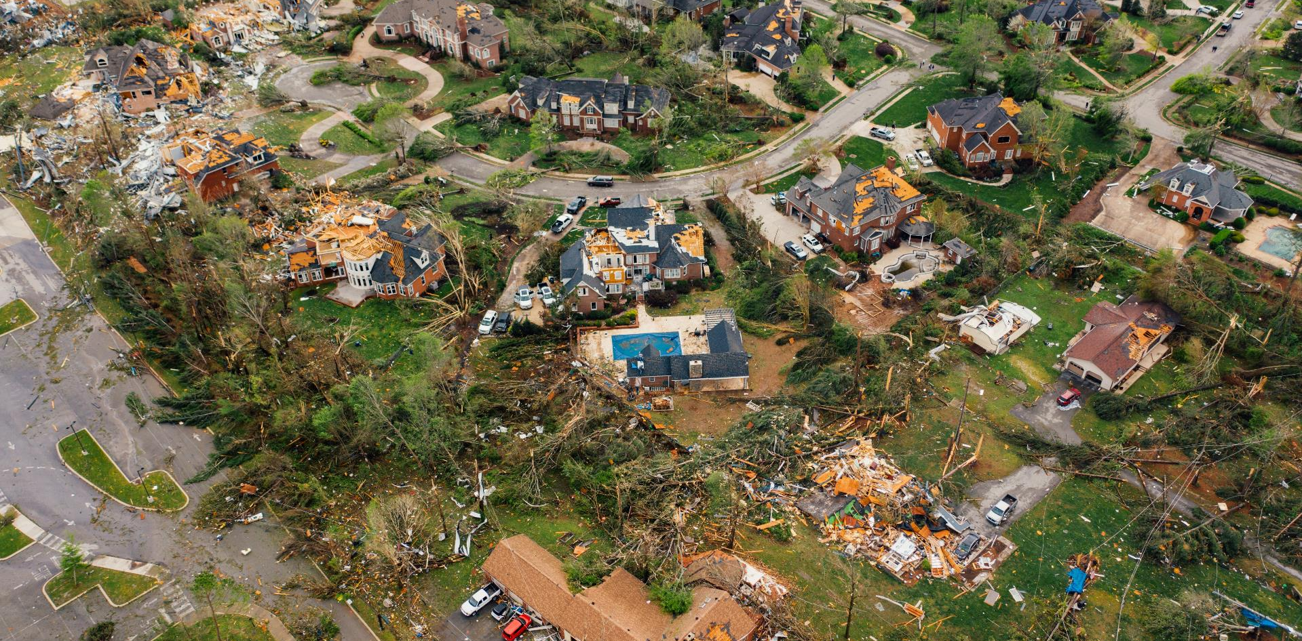
4. Það sem hefur áhrif á stefnu um svæðisbundna krísustjórnun í ferðaþjónustu

Slide 29
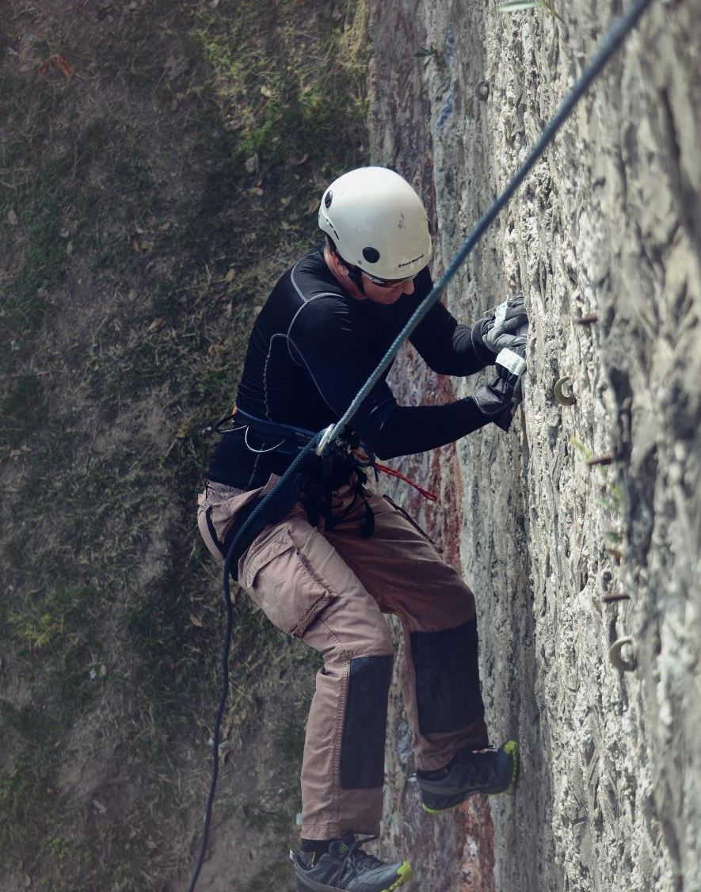
Rétt hugarfar er mikilvægt í svæðisbundinni krísustjórnun
Getan til að gera ítarlega SVÓT greiningu á styrkleikum, veikleikum, ógnunum og tækifærum
Getan til að hugsa til langs tíma, stundum mörg ár fram í tímann en samtímis taka tillit til þekkingar á fortíð og nútíð svæðis
Getan til að vera tækifærissinni og nýta hagstæðar aðstæður en forðast innri eða ytri gildrur
Viljinn til að taka erfiðar ákvarðanir

Slide 30

Áhrifaþættir sem móta krísustjórnunarstefnuna
Leiðtogafærni | Ferðaþjónustusvæði verða að hafa leiðtoga með leiðtogahæfileika í ferðaþjónustukrísu, annars mun stefnan ekki virka. T.d.; svæðisbundinn krísustjóri verður að hafa mikla færni, vera hæfur og öruggur í krísu; hafa sérþekkingu og reynslu; vera fær um að taka stefnumótandi ákvarðanir skjótt; vinna á áhrifaríkan hátt, fylgjast með, innleiða og meta
Menning | Dæmi um svæðisbundin menningaráhrif er t.d. lýðræði, samskiptastíll, jafnrétti, siðferði, sjálfsmynd, meginreglur og gildi. Skoðanir, áhyggjur, tillögur og breyttar þarfir hagsmunaaðila verða að vera teknar með í stefnuna.(Frekari lesning)
Svæðisbundið eignarhald | Svæði samanstendur af öllum hagsmunaaðilum þess, fyrirtækjum, samfélögum og íbúum. Þeir „eiga“ svæðið í rauninni, annaðhvort löglega þar sem þeir eiga eign, eða eru hluti af svæðinu, búa eða starfa á því o.s.frv. Þess vegna hefur þetta fólk áhrif á ákvarðanir, stjórnun, fjárfestingar, notkun eigna og eignarhald. (Frekari lesning)
Umhverfislegar, efnahagslegar, pólitískar, félagslegar og tæknilegar aðstæður | Dæmi, tæknin hefur gert alla upplýsingasöfnun, vinnslu og miðlun, þægilegri. Ferðaþjónustufyrirtæki áttu t.d. í samstarfi við netgreiðsluþjónustuveitendur, eins og WeChat og GrabPay, meðan á COVID stóð svo þau gætu boðið viðskiptavinum snertilausan greiðslumáta eða gert þeim kleift að innleysa rafræn gjafabréf. (Frekari lesning)

Slide 31
Áhrif sem móta krísustjórnunarstefnu
Svæðisbundið sjálfræði | Krísustjórnunarstefnan og viðbragðsáætlunin eru grunnurinn að því að ferðaþjónustan á áfangastað lifi af. Án sjálfræðis eru þær ekki að þjóna tilganginum sínum.
Regluverk | Svæðisbundið regluverk. Í sumum löndum er munur á reglugerð í ýmsum málaflokkum eftir svæðum. Hér á landi er almennt regluverk yfirleitt á landsvísu en þó ber að hafa í huga að sveitarfélög fara t.d. með skipulagsvald (Frekari lesning)
Hegðun | Til dæmis með hvaða hætti ferðamenn og gestir eiga samskipti innan svæðisins. Ef ferðamönnum er annt um umhverfi sitt munu þeir sýna umhverfinu virðingu. Ef einhver hópur er óánægður getur hann mótmælt því hvernig svæðinu er stýrt og breytt ferðahegðun sinni.
Fjármál | Dæmi: Mögulegir styrkir, lánsfé, fjárfestingar, stuðningur sveitarfélaga o.s.frv. skipta miklu máli t.d. í endurreisn eftir krísu. Dæmi um áþreifanlegan fjárhagslegan stuðning er t.d. fjárfesting í uppbyggingu nýrra innviða, viðhald eða endurgerð eldri innviða og veitingu þjónustu eða bæta aðstöðu.
Úrræði/bjargir | Dæmi Krísustjórnstöðin hafi aðgengi að upplýsinga- og samskiptakerfum. Mönnuð með framkvæmdastjóra, hafi aðgang að sérfræðiþekkingu og eftirlitskerfum o.fl.

Slide 32
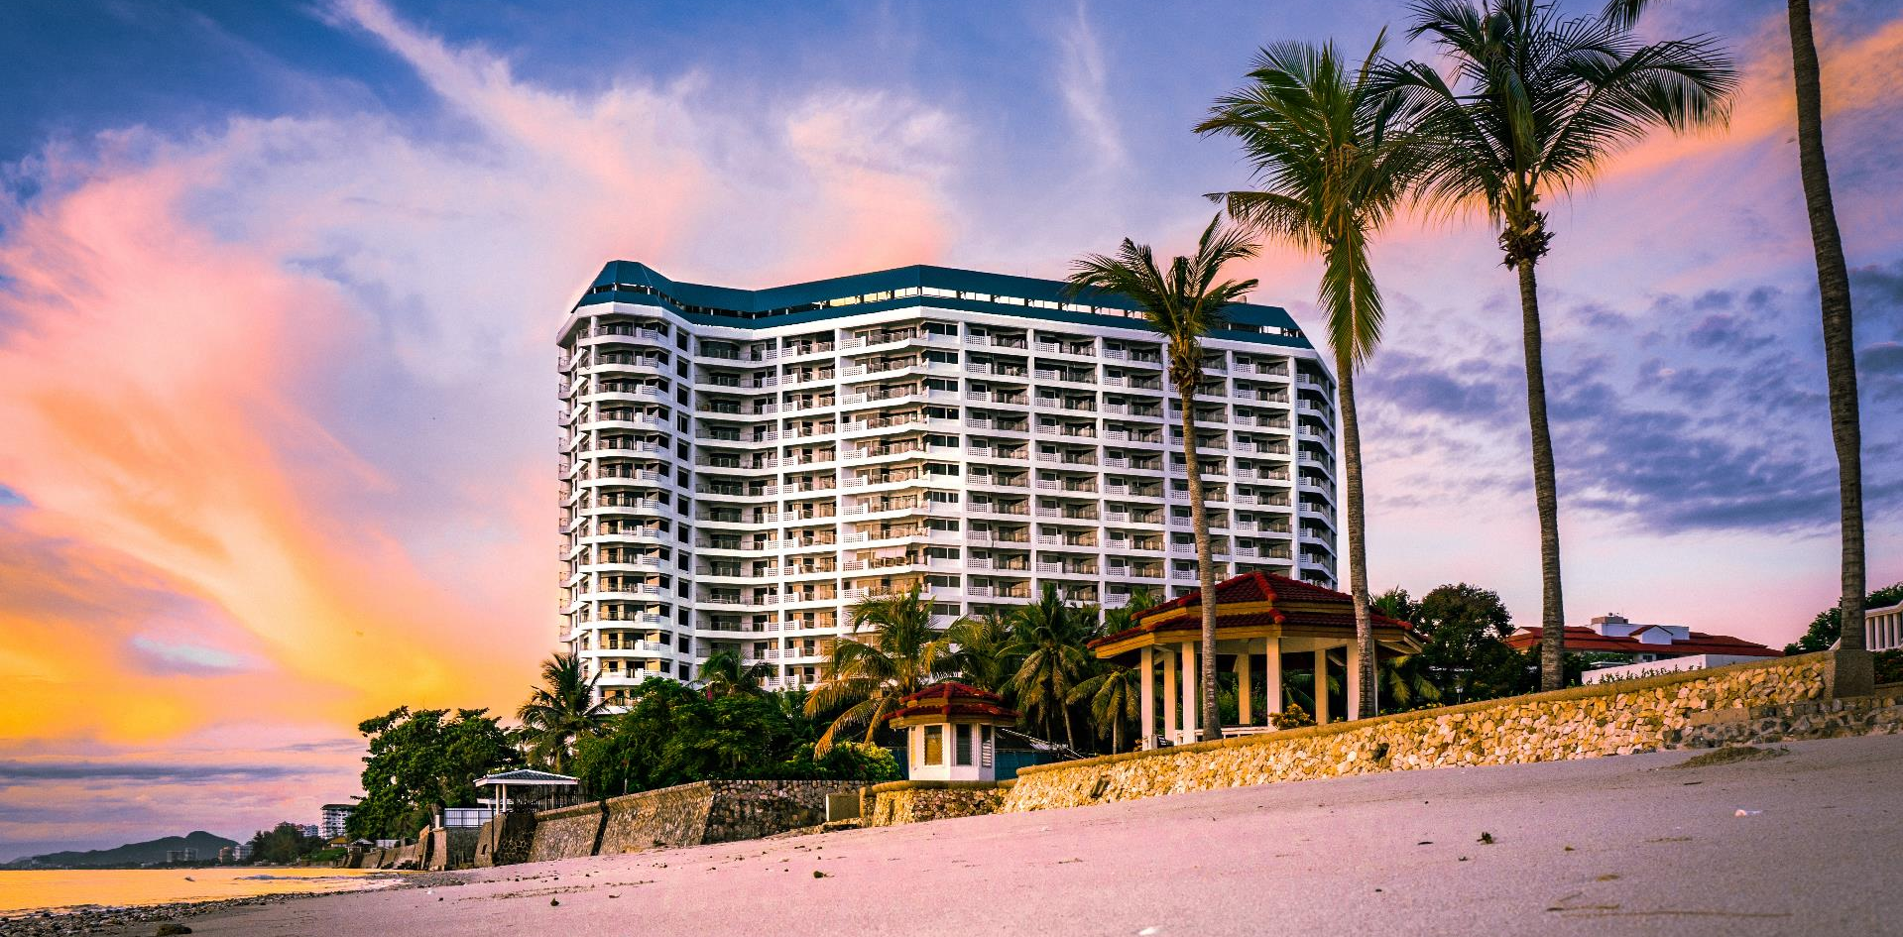
5. Öflug stjórnunarstefna er mótuð af staðreyndum, tölum og gögnum

Slide 33

Gríðargögn móta stefnu um hættustjórnun
Hvað eru gríðargögn?
Gríðargögn eru nálgun til að draga kerfisbundið út, vinna úr og setja fram stór gagnasöfn. Í ferðaþjónustunni verða gríðargögn til þegar til dæmis neytendur leita upplýsinga og bóka á netinu, með því að nota bókunarkerfi á netinu. Þannig er hægt að safna miklum gögnum um ferðavenjur. (Heimild)
Gríðargögn eru hluti af framtíð ferðaþjónustunnar. (Frekari lesning)

Slide 34
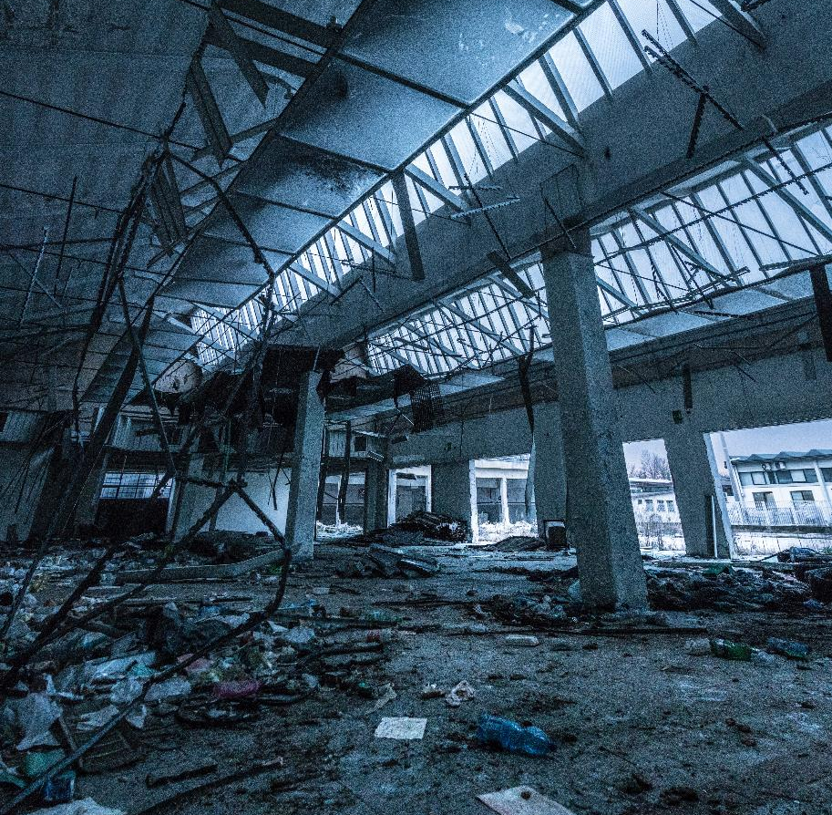
Örugg geymsla og stýring gríðargagna er mikilvæg
Svæðisbundin krísugagnagrunnur ferðaþjónustu til að finna öll mikilvæg gögn og upplýsingar, ásamt viðeigandi upplýsingum sem og tengiliðaupplýsingum frá helstu hagaðilum greinarinnar, öllum kríustjórnunarteymum, neyðarþjónustu og öðrum svæðisbundnum tengiliðum. Þetta þarf að vera stutt af gagnagrunni sem hýsir öll gögn varðandi krísuna, stefnur, verklagsreglur, skrár, skýrslur, krísuaðgerðir og stuðning.
Gagnasöfnunar- og stjórnunarkerfi til að tryggja að öll viðeigandi gögn varðandi krísuna séu hreinsuð og birt tímanlega og á viðeigandi hátt. Hreinsun felur í sér að fjarlægja tvíteknar/óáreiðanlegar/óviðeigandi upplýsingar. Þess í stað er mikilvægum upplýsingum forgangsraðað og þær settar fram á aðgengilegan og ítarlegan hátt.

Slide 35





Dæmi um svæðisbundin ferðaþjónustugögn
Upplýsingar um svæðið eða áfangastaðinn
Staðir til að heimsækja, skráð svæði þar sem er slysahætta, reglur og reglugerðir o.s.frv.
Gögn um hótel og veitingastaði
Umsagnir og einkunnir viðskiptavina, verðlagning, þjónustuupplýsingar, fjöldi nátta, dvalarlengd o.s.frv.
Gögn um samgöngur
Flugmiðar, vinsælar samgöngur, leiðarkort, umferðargögn, notkun bílastæða, o.s.frv.
Gögn um ferðamenn
Inn- og útstreymi ferðamanna, tilgangur heimsóknar, heimsóttir staðir, upprunastaður, aldur, vefleit, heimsóknir á vef, o.s.frv.
Samfélags gögn
Færslur ferðamanna á samfélagsmiðlum með landfræðilegri staðsetningu, vörumerkjum, áhyggjum, ánægju, skoðunum, kvörtunum, ferðatengd millumerki o.s.frv.

Slide 36
Hvaðan koma gögnin
Gagnafærslur (Operations)
t.d. vefleitargögn, heimsóknir á vefsíður, bókunargögn á netinu, tegund bókunar, upplifanir og aðdráttarafl sem keypt voru, eyðsla, ferðafélagar, o.s.frv.
Notendagögn (Users)
Tækjagögn (Devices)
t.d. textar, svör við spurningalistum, samfélagsnet og ljósmyndagögn.
Textagögn á netinu eins og blogg, færslur á samfélagsmiðlum, athugasemdir, umsagnir, landfræðileg lýsigögn t.d. tengd upplifun og þjónustu
t.d. GPS-gögn, reikigögn fyrir farsíma, Bluetooth-gögn, CTV myndavélar á ferðamannastöðum, hótelum, veitingastöðum, GPS-gögn fyrir farartæki og farsíma, veðurgögn o.s.frv. sími (fyrirspurnir, farsímamerki, neyðarsímtöl o.s.frv.)

Slide 37

Gríðargögn hafa áhrif á krísustjórnunarstefnuna
Helstu ávinningur gríðargagna fyrir svæði
Tekjustýring
Til að hagræða kostnaði, spá fyrir um tekjur, meta þróun og tap til skamms eða langs tíma. (Frekari lesning)
Árstíðastýring
T.a.m. varðandi skilvirkni markaðsherferða. (Frekari lesning)
Tekjuhagræðing
Til að forðast ofgnótt ferðamanna á háannatíma getur svæði innleitt aðferðir við verðstýringu, t.d. takmarkað fjölda eða hækkað verð í samræmi við eftirspurn til að tryggja að tap verði ekki.

Slide 38
Gríðargögn hafa áhrif á krísustjórnunarstefnuna
Helstu ávinningur gríðargagna
Bætir orðspor
Hægt að nota gögnin til að fylgjast með umsögnum og orðspori. (Frekara lesefni má finna hér, hér og hér)
Stefnumiðuð markaðssetning
Svæði geta fylgst með vörumerkjaímynd og áhrifum af krísunni. Svæði geta notfært sér samfélagsmiðla, blogg, gagnrýni á netinu til að fylgjast með viðskiptavinum og sjá hvað snertir þá. Hægt er að þróa markaðsherferðir til að hafa áhrif á, upplýsa og stjórna viðskiptavinum. (Frekara lesefni)

Slide 39

Vel gert!
Næst: Námskeiðseining 5
Gerð svæðisbundinnar aðgerðaáætlunar um krísustjórnun (Skammtíma viðbragðsáætlun og áætlun um endurreisn)
https://www.tourismrecovery.eu/
Facebook
Momentum, Ireland Developer of Modules

